Slide 1


Фестиваль Морских животных
«МОРЕ ЖИЗНИ»
Петропавловск-Камчатский
23 сентября 2018 года

Slide 2

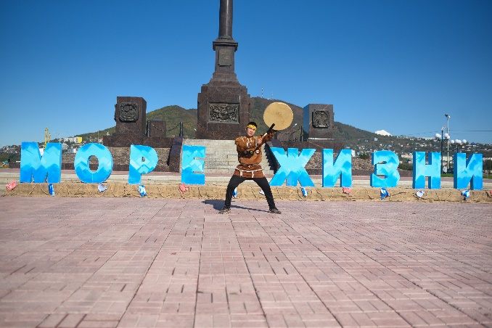
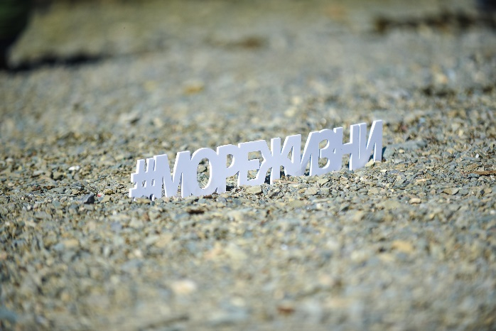
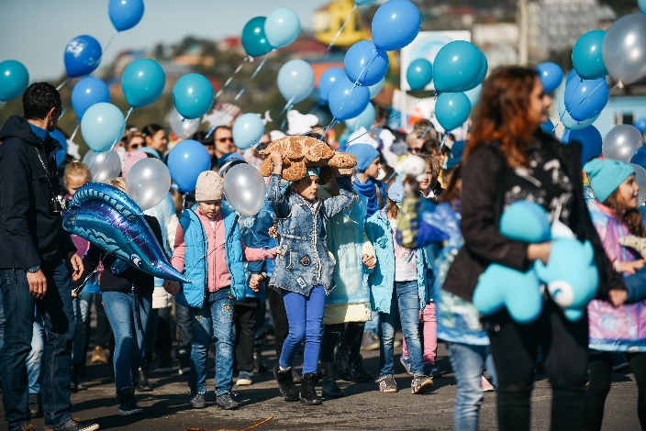
О мероприятии:
В 2018 году Фестиваль Морских животных будет проходить на Камчатке уже третий раз. С каждым годом масштабы проведения мероприятия, его наполнение, набирают «обороты», приобретают более красочный вид.
О Фестивале узнают больше людей, он становится популярным среди местного населения и гостей края.

Slide 3
Цели и задачи:
Цель проекта:
Повышение экологической грамотности, знакомство жителей и гостей Камчатского края с многообразием морской жизни в морях и океанах, пропаганда значимости морских животных.
Задачи проекта:
Пропаганда деятельности экологических, общественных организаций и значимости окружающей водной среды;
Пропаганда здорового образа жизни и семейных ценностей, укрепление духовных, национальных традиций;
Просвещение детей и подростков, путем привлечения их к участию в экологических мероприятиях по оказанию помощи в должном содержании объектов и территорий, имеющих природоохранную значимость, историческую ценность.

Slide 4
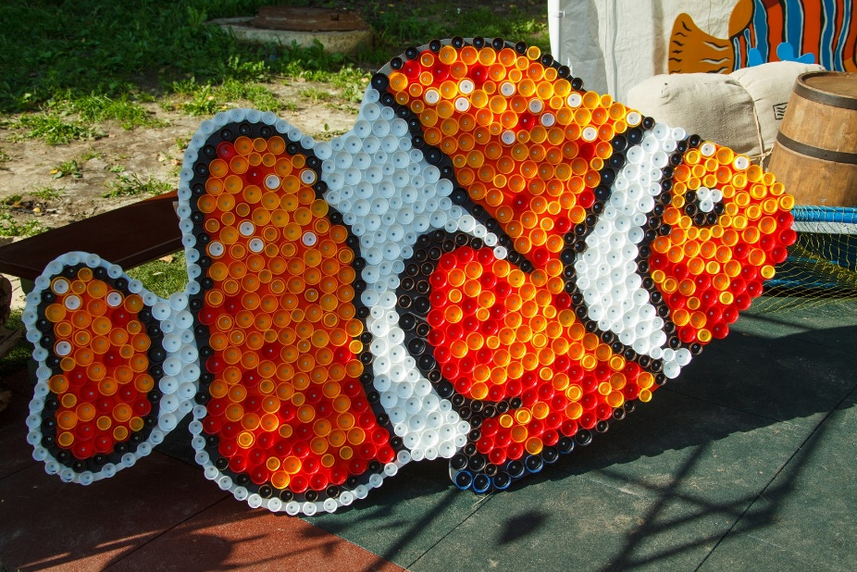
Анонс мероприятия:
В этом году мы организовали сбор пластиковых крышек голубого, синего и белого цвета в проходимых местах ТЦ нашего города, кафе и кинотеатрах.
Точку сбора оформили логотипом Фестиваля и разместили информацию о дате и месте проведения Фестиваля, а так же описание идеи сбора.
Использовать собранные крышки можно в 2-х вариантах:
Большой арт-объект(животное из
Крышек);
Мк для детей. Изготовление
маленьких китов.

Slide 5
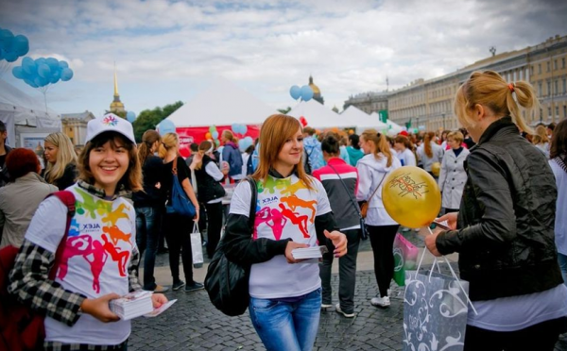
Анонс мероприятия:
Отличным способом предзапуска, по нашему наблюдению,
является раздача пригласительных листовок на Фестиваль,
на городских праздниках.
Такие мероприятия, как День вулкана и Камчатский Арбат и Елизовская осень
по дате проведения стоят близко к Фестивалю «Море жизни»,
поэтому, получив пригласительный на наше мероприятие, мы уверенны, что человек не забудет о дате проведения.
Городские мероприятия очень популярны среди жителей нашего края.

Slide 6

Анонс мероприятия:
Проведение различных конкурсов на страницах Фестиваля в социальных сетях, с раздачей призов в виде книг об обитателях океана, о Камчатском крае, отличное решение в вопросе анонсирования мероприятия.
Конкурсы всегда интересны и привлекают большой поток людей к страницам своего размещения.
Это дает нам дополнительных подписчиков и потенциальных гостей Фестиваля «Море жизни».

Slide 7

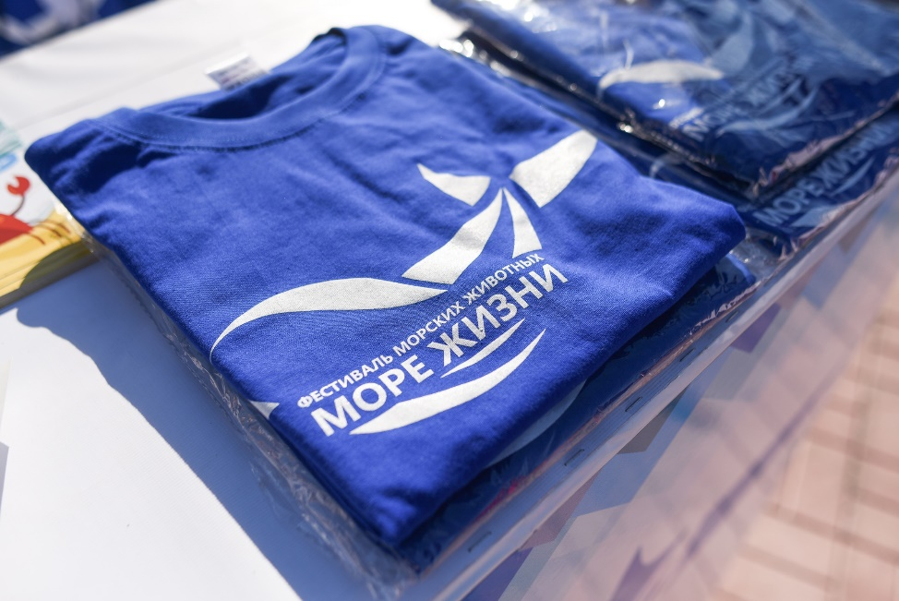
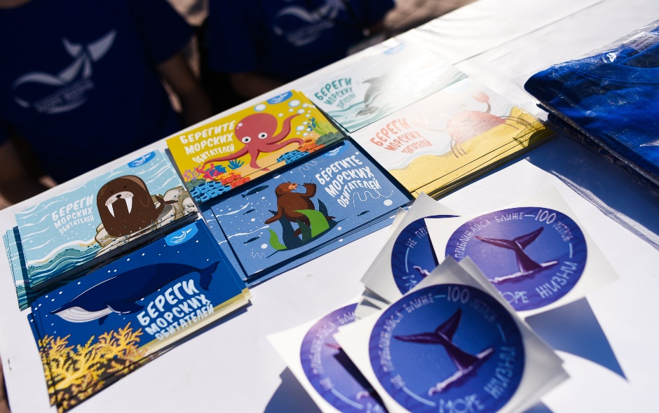
Рекламная кампания:
Радиостанция «Радио СВ» единственная, выходящая в прямой эфир. Планируем провести конкурс в эфире этой радиостанции. Призами будут сувениры с символикой Фестиваля Мрое жизни» (футболки, браслеты, открытки, наклейки)

Slide 8
Программа мероприятий:
Шествие колонн, символизирующих водную стихию и ее обитателей;
Приветствие колонн со сцены;
Торжественное открытие Фестиваля.
Приветственное слово официальных лиц края и гостей;
Выступление лучших творческих коллективов края;
Флешмоб «Океан»;
Работа лектория;
Арт-объекты;
Зона мастер классов для детей и взрослых;
Детский городок;
Квест-игра ;
Фото-аллея;
Выступление спортсменов на воде;
Ресторация;
Работа торговых рядов и фудкорта.

Slide 9
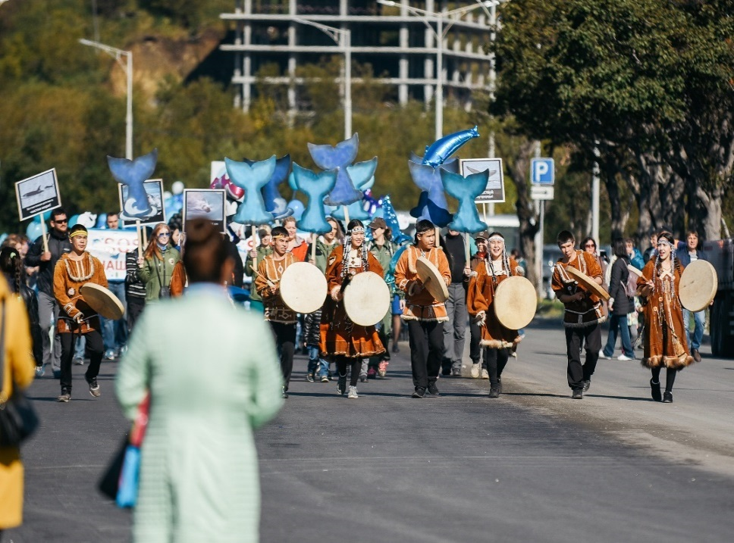
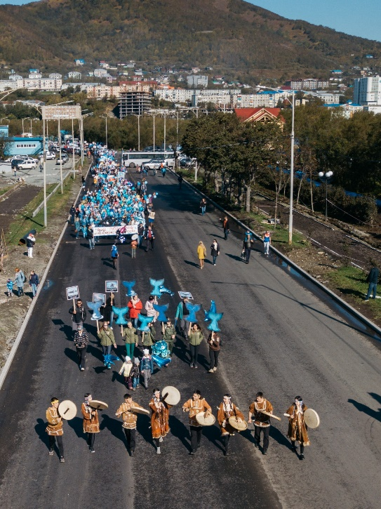
Шествие:
Впервые прошедшее в 2017 году шествие показало, что в нашем крае
много социально-активных граждан.
Поэтому организуя шествие в 2018 году, мы уверены, что это станет
традиционным конкурсом в рамках Фестиваля.

Slide 10
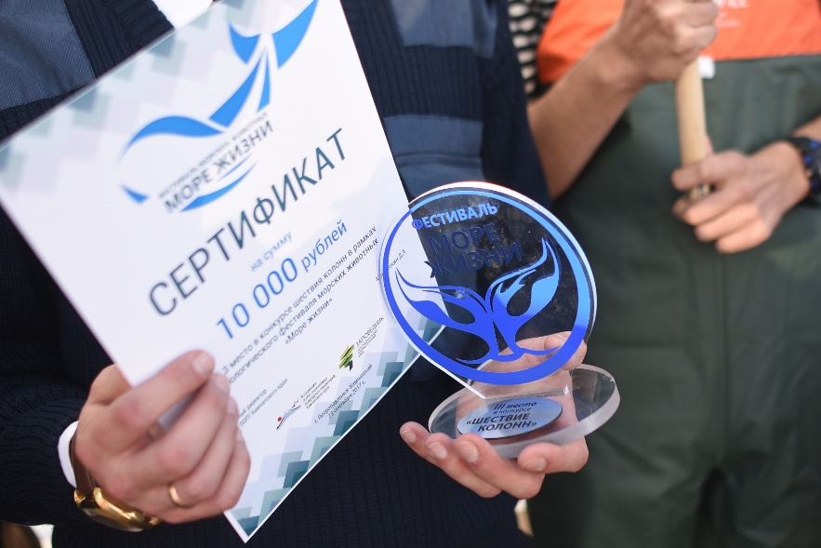
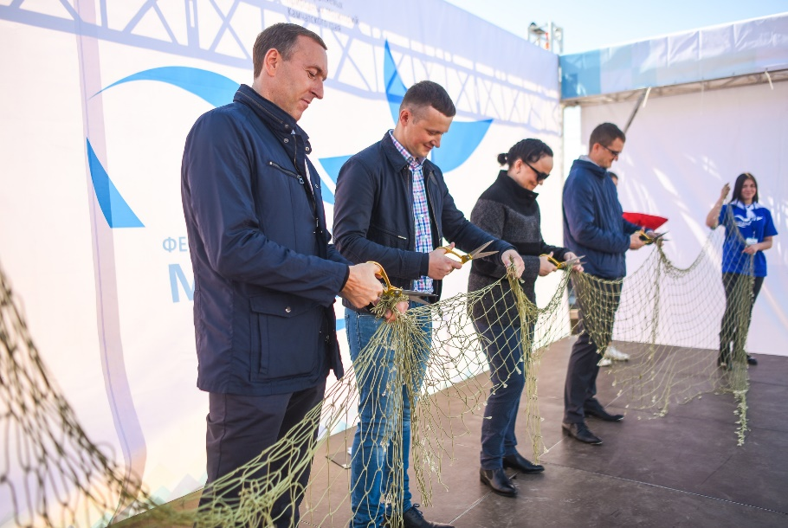
Сцена:
Традиционно, торжественно откроют Фестиваль официальные лица нашего Края.
Со сцены ведущий поприветствует колонны.
Будут оглашены результаты конкурса.
Победители получат подарки и наградные кубки.
На протяжении всего фестиваля сцена будет активно привлекать к себе гостей мероприятия выступлением лучших творческих коллективов, конкурсами и
музыкой.

Slide 11
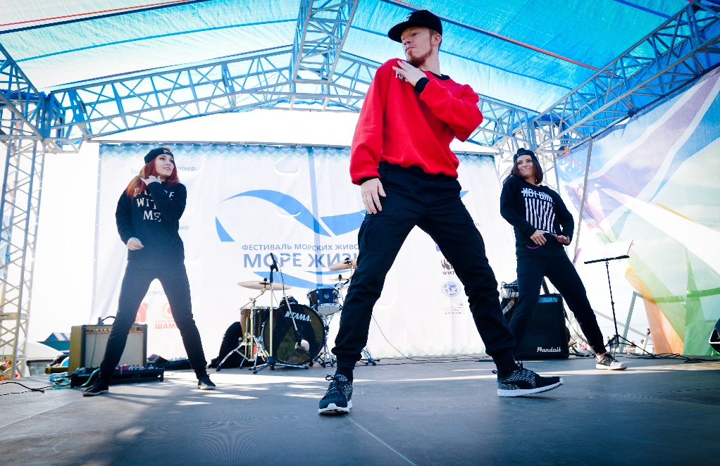
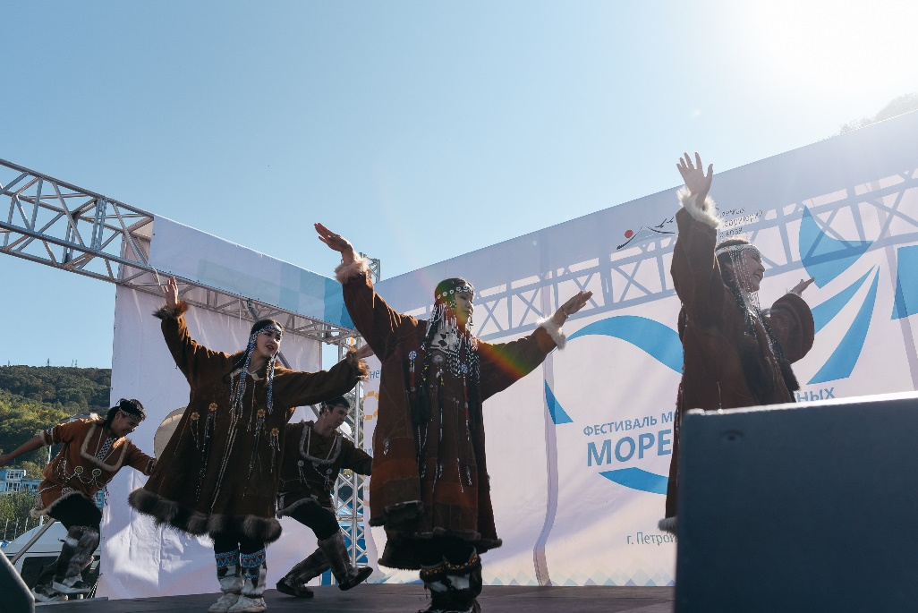
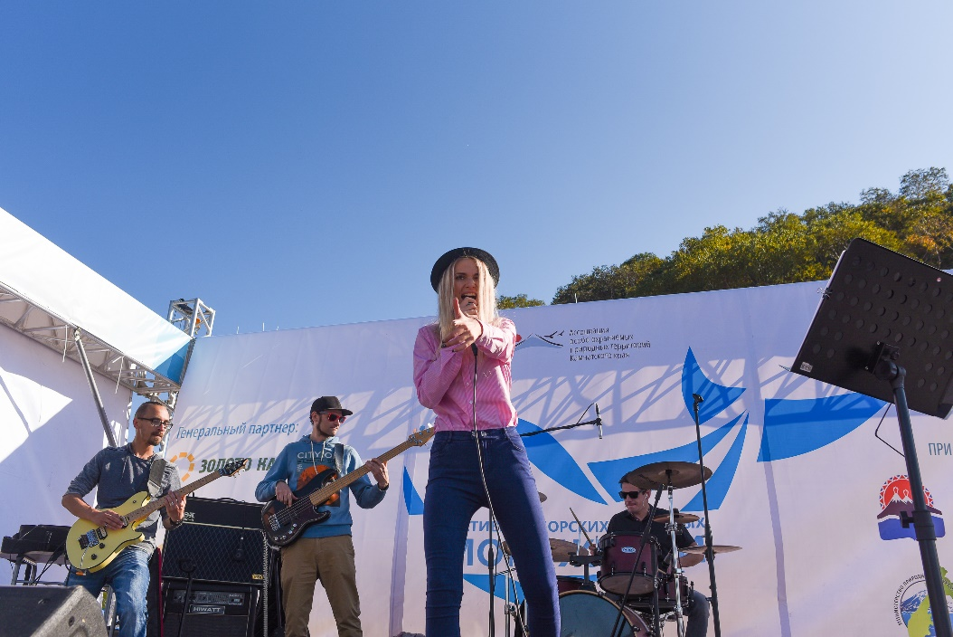
Сцена:

Slide 12
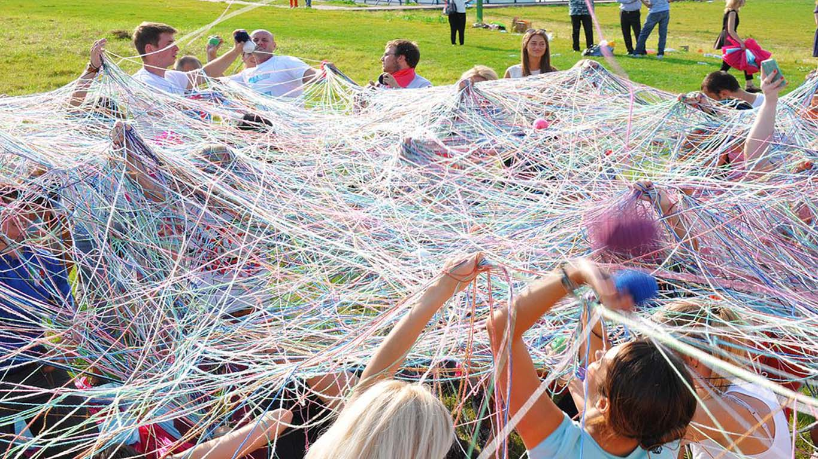
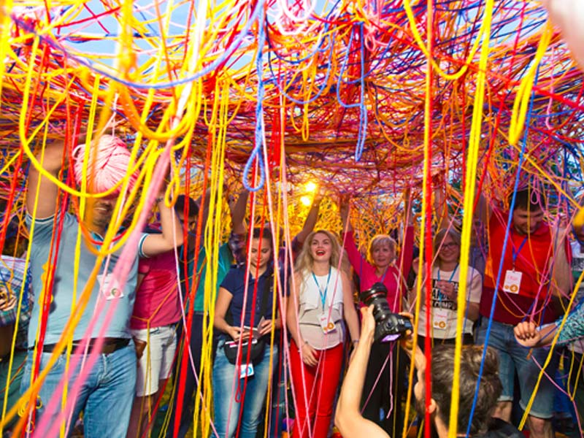
Сцена: Флешмоб «Океан»
Новым веянием моды в мире праздничных мероприятий стал «Шерстяной тимбилдинг».
Это небольшое развлечение на 5-7 минут для компании от 20 до 300 человек. Ведущий крепко держит конец нити в левой руке, а правой рукой бросает клубок. Клубок должен пролететь несколько метров и попасть в руки какому-нибудь участнику шерстяного флешмоба.
Включаем энергичную музыку и просим бросать клубок на максимально большое расстояние участникам, при этом левой рукой продолжаем удерживать натянутую нить. Через минуту появляется полноценное полотно, которая призвана визуализировать «Океан».

Slide 13
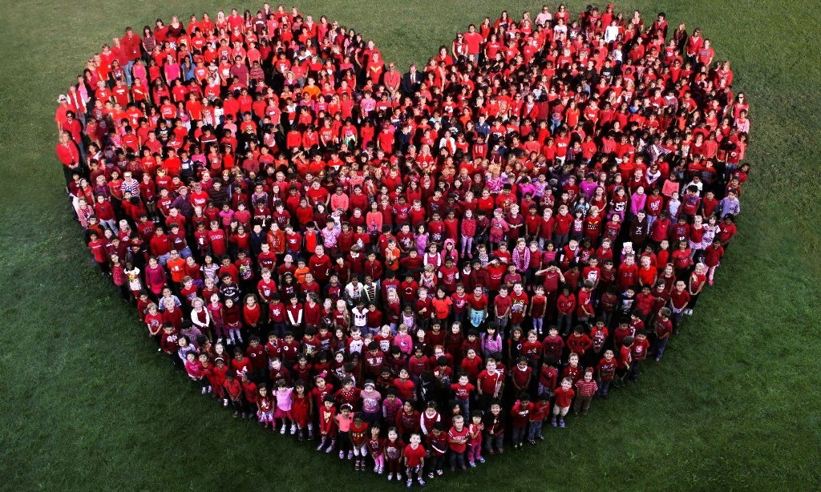
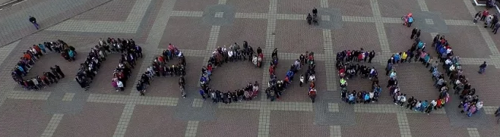
Сцена: Флешмоб «Море жизни»
Предлагаем гостям фестиваля принять участие в массовом флешмобе: выстроиться в форме слов «МОРЕ ЖИЗНИ» или в форме одного и обитателей океана.
Запечатлеть этот процесс поможет съемка с квадрокоптера

Slide 14
Арт-объекты:
На площадке будут установлены объекты с мероприятий прошлых лет:
Информационный стенд о разложении мусора;
Сивуч « Твой мусор падает в желудок животного»
Сивуч «Морской лев»
«Спаси кита»
Тантамареска
«Море жизни»
«Синий кит»
Новые объекты площадки:
Панно из крышек
«Море китов»
Фотозона «Объятия с морским львенком»

Slide 15
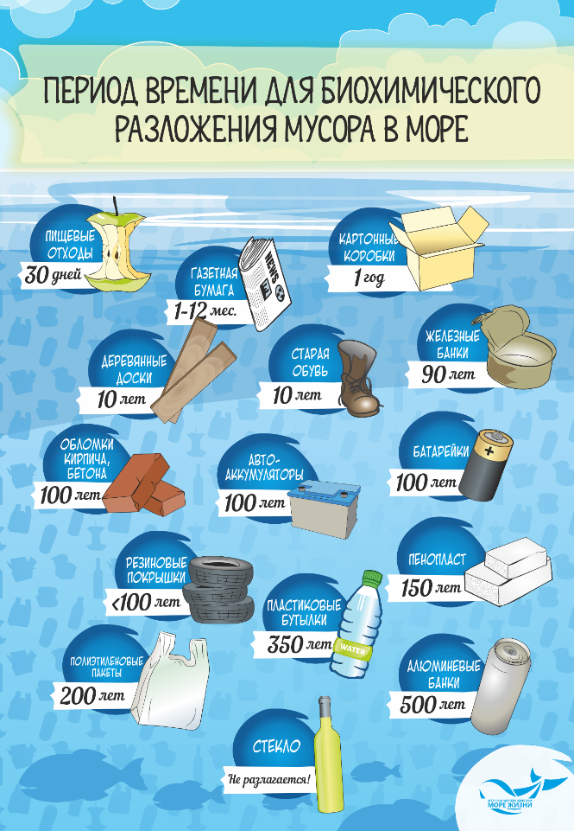
Арт-объекты:
«Информационный стенд о разложении мусора».
Наше предложение заключается в том,
чтобы сделать этот стенд
с несколькими сторонами (3-4).
Таким образом мы можем разместить больше
полезной информации
и закрыть обратную сторону стенда.

Slide 16
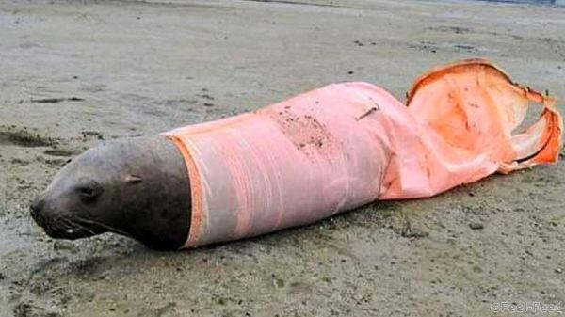
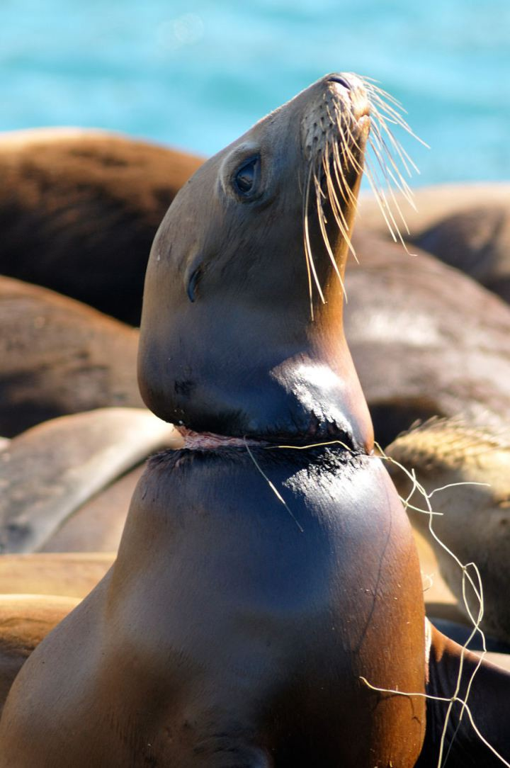
Фотовыставка:
Подведя итоги проведения фестиваля прошлого года, наша команда пришла
к выводу, поменять наполнение фотовыставки.
Фотографии должны показывать людям, что может происходить с животными, если
человек не перестанет загрязнять окружающую среду.
Смена фотографий, действительно обратит внимание на проблему.

Slide 17
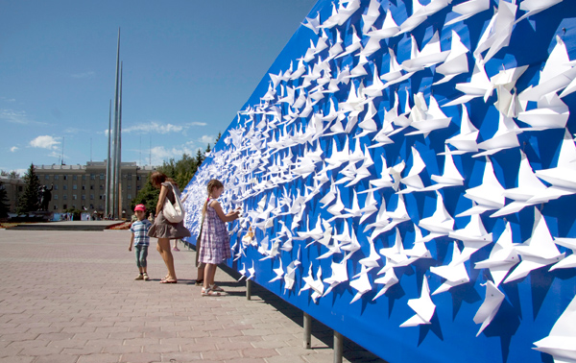
Арт-объекты:
«Море китов».
Такой арт-объект состоит из детского мастер-класса и самого объекта.
Мы предлагаем детям сделать
в зоне мастер-классов кита
оригами. И прикрепить его
на стену, имитирующую море.
Такой арт-объект выглядит
очень эффектно, привлекает
к себе внимание.

Slide 18
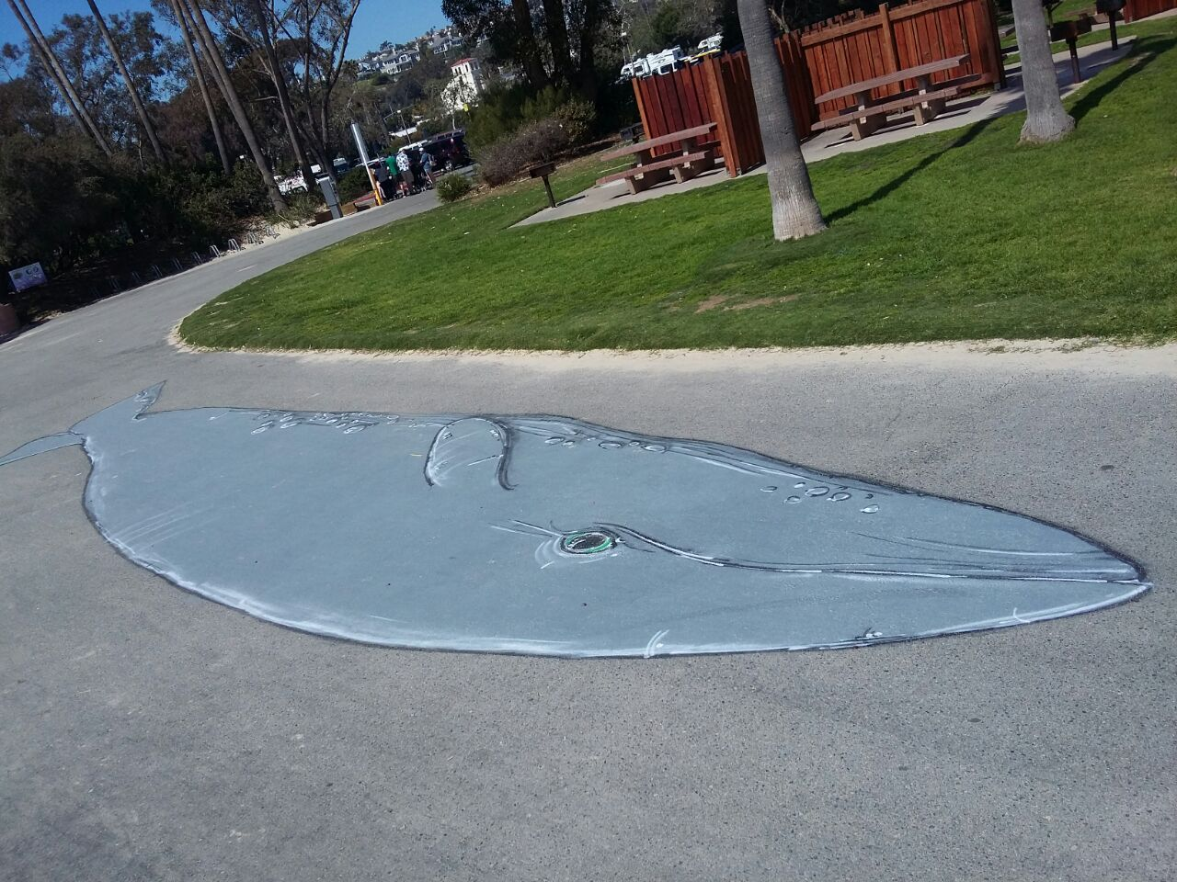
Арт-объекты:
«Рисунки на асфальте».
Раздаем детям в кисти и предлагаем разукрасить обитателей морских глубин.
Художник рисует контур морского животного, а каждый желающий может его разрисовать.
Волонтер, закрепленный за этой
зоной, поможет сделать рисунок.

Slide 19
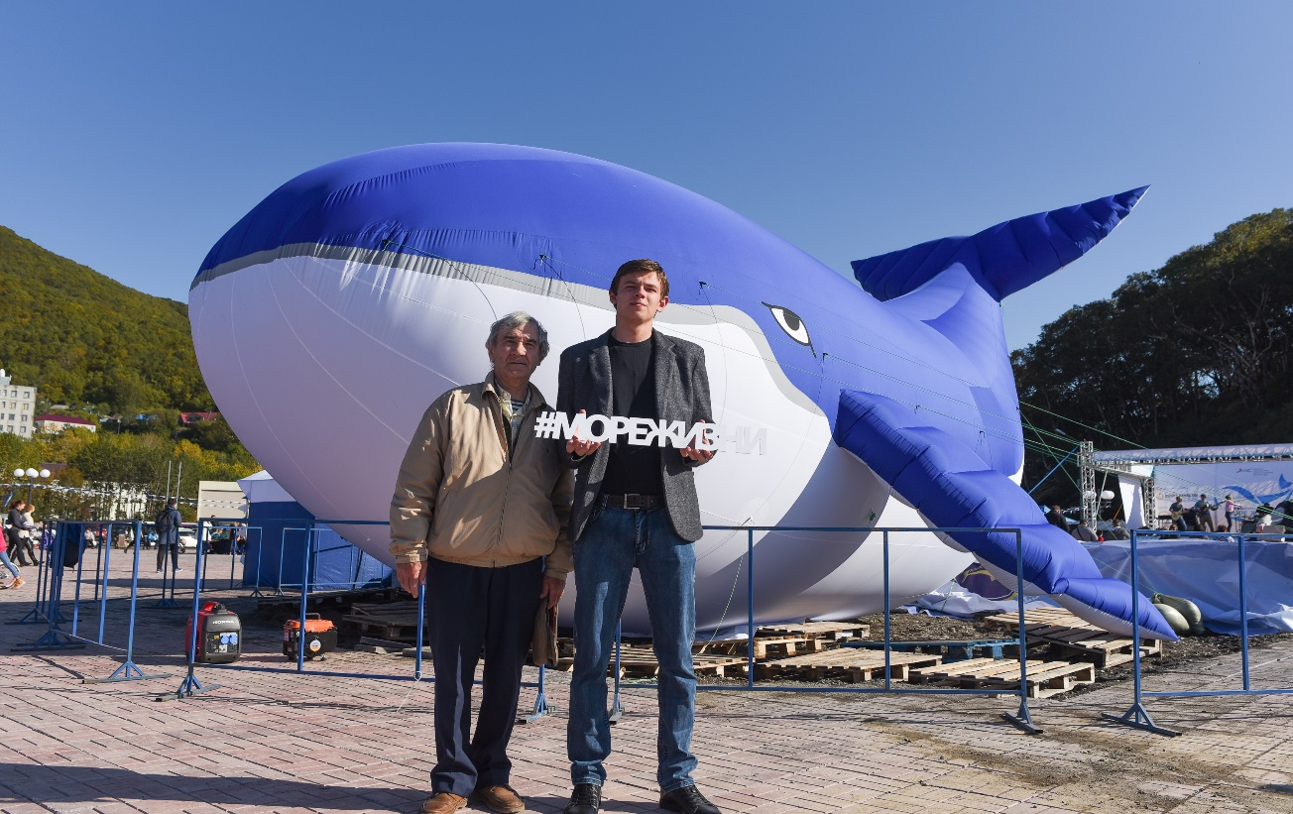
Арт-объекты:
В 2018 году мы предлагаем установить пневмофигуру на возвышенность.
Например, это может быть забрендированный грузовой прицеп.
На бортах прицепа будет
натянут баннер, имитирующий
океан.
Таким образом, мы выделим
объект и оградим его
не используя ограждений.

Slide 20
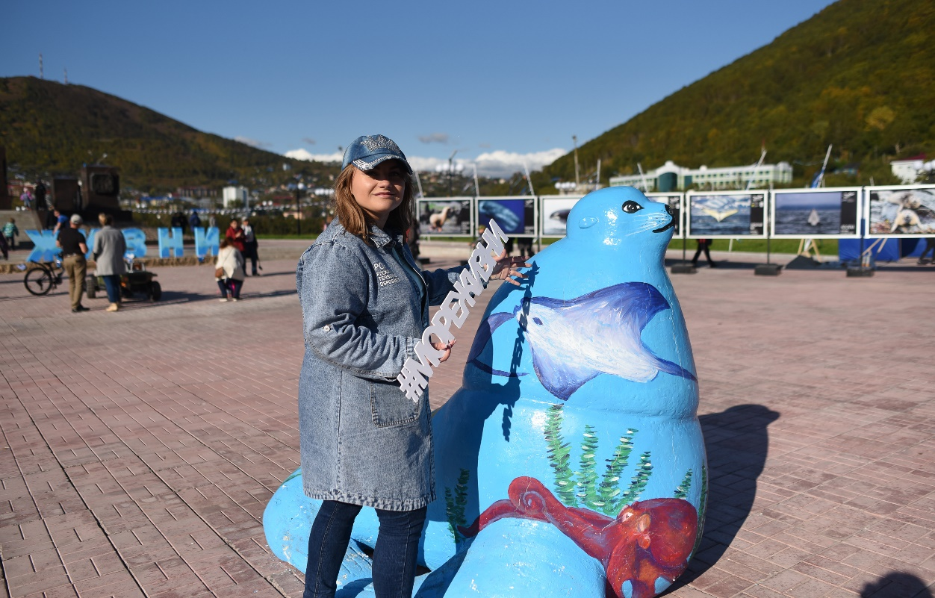
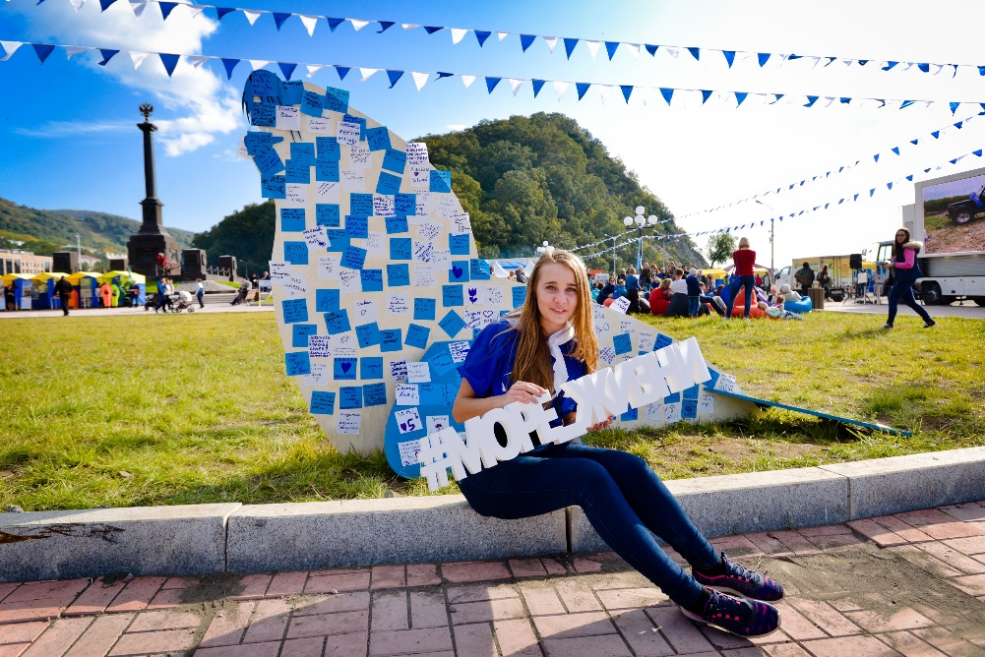
Арт-объекты:
Арт-объект «Морской лев»
Так же предлагаем поставить на пьедестал и этот арт-объект.
Подиум будет задекорирован в стилистике мероприятия.
Арт-объект «Твой мусор попадает в желудки
животных»

Slide 21
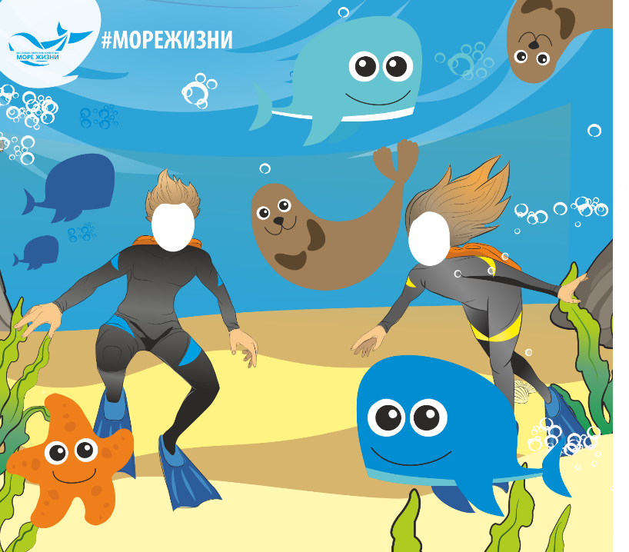
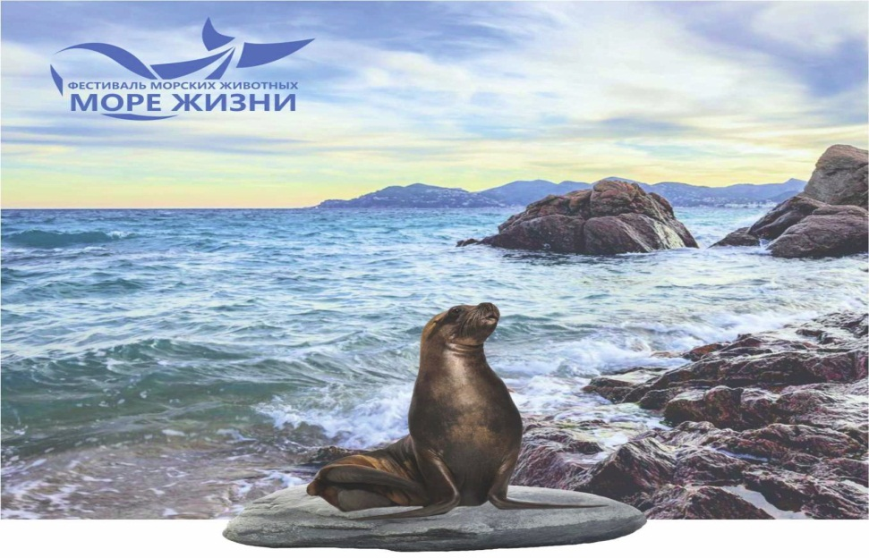
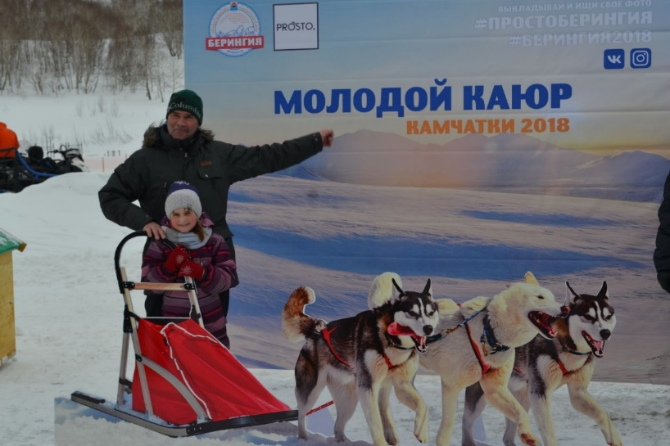
Арт-объекты:
Фотозоны:Тантамареска и «Спаси кита».
Эти объекты мы оставляем без изменений,
но меняем их месторасположение.
Изготавливаем и устанавливаем дополнительную фотозону.
«Объятия с морским львенком».
По нашему наблюдению такая фотозона пользуется большой
популярностью и украшает мероприятие.

Slide 22
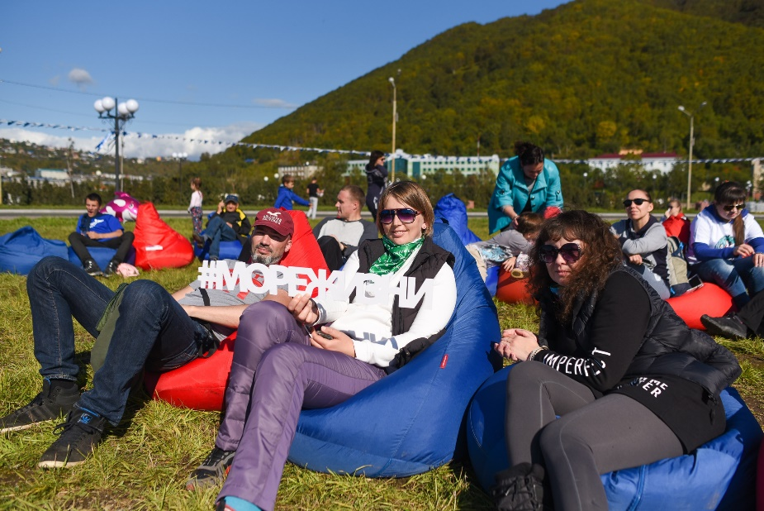
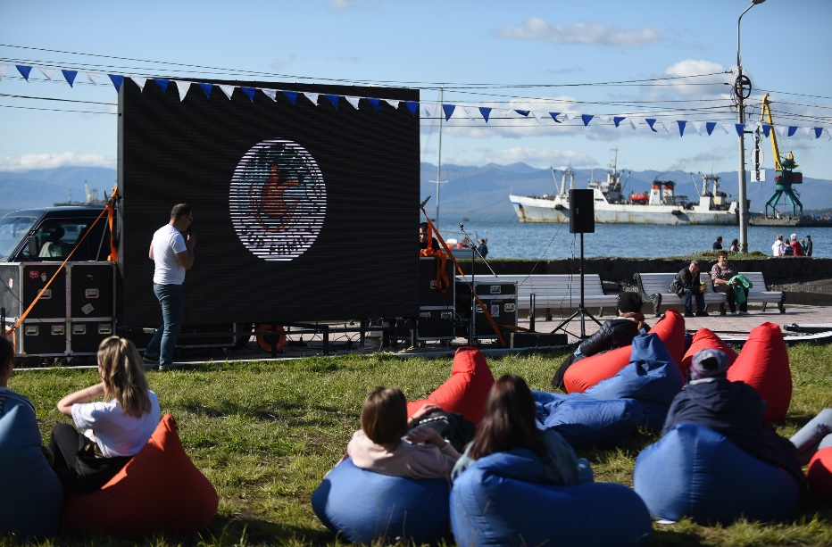
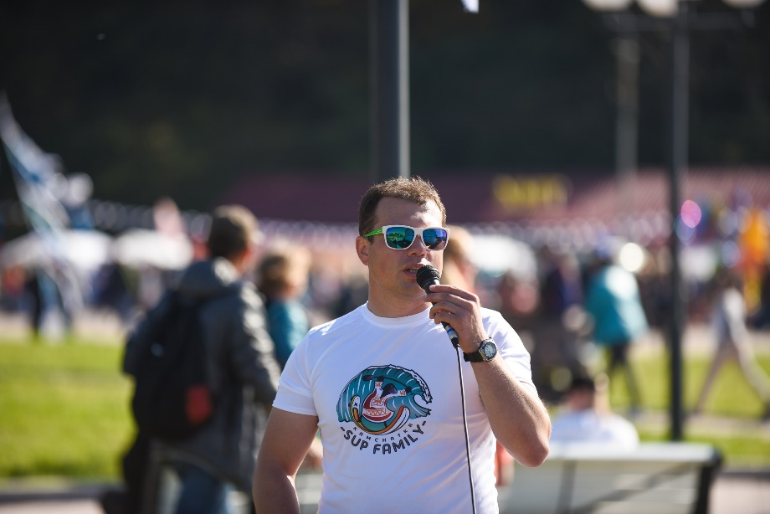
Лекторий:
Лекторий, то место, где каждый может
узнать новую информацию для себя.
Рассказы от первого лица о жителях океана,
о водных видах спорта в сопровождении
видеоряда приобрели большую популярность.
Жители нашего края активно посещают такую зону.

Slide 23
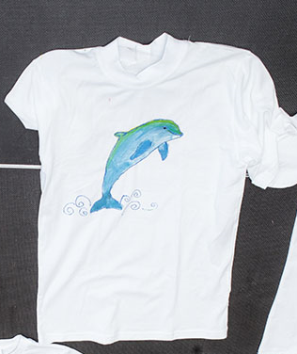
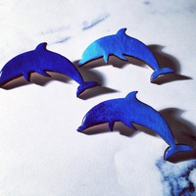
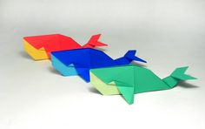
Мастер-классы: Детские
В зоне мастер-классов мы планируем установить
палатки для размещения материалов.
Возле каждой палатки предлагаем разместить
длинные столы.
Таким образом мы решим вопрос с местом для
участия детей. Его станет больше.
Помимо полюбившихся мастер-классов, мы
предлагаем провести хенд-мейд МК:
«Батик», это роспись футболки в стилистике
Фестиваля.
Брошь, расписанная вручную, в виде морского
животного.
Мастер-класс «Кит оригами».
Каждый ребенок сможет сделать кита своими
руками и прикрепить его на «Море» – арт-объект.

Slide 24
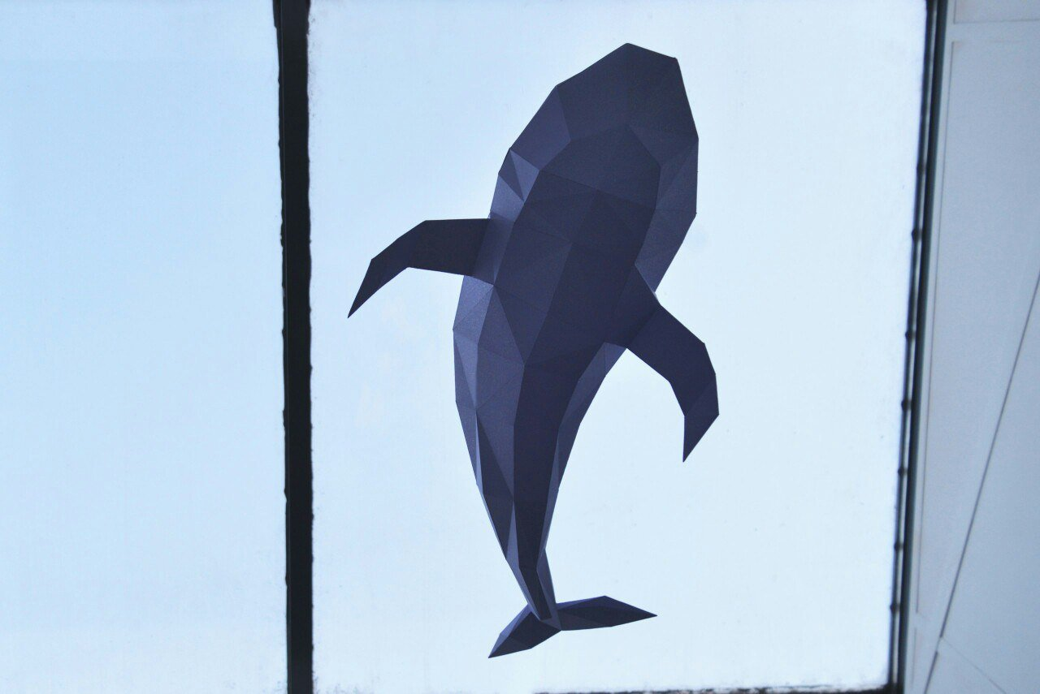
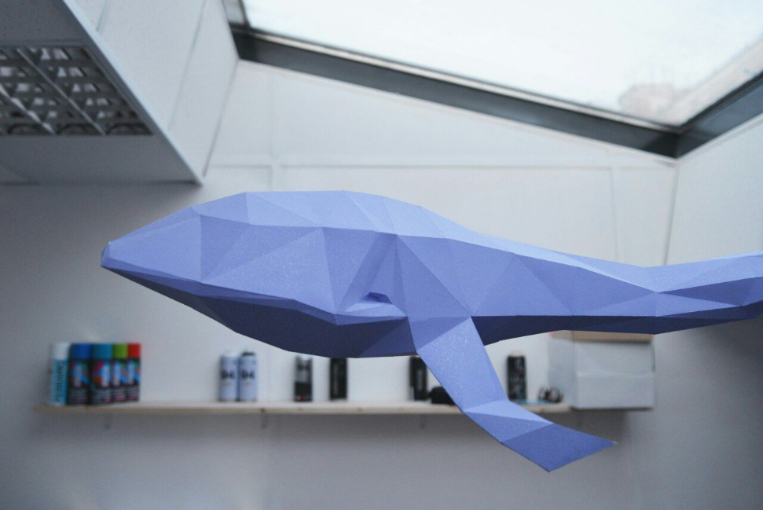
Мастер-классы: Взрослые
Взрослым так же интересно что то сделать своими руками.
Поэтому мы придумали мастер-класс и для них.
Полигональная фигура. Длина 80 см.
Собрать ее потребуется немало времени (примерно 1 час).
Но каждый, кто ее осилит, с огромным удовольствием принесет ее домой.
Такая фигура будет служить украшением интерьера.

Slide 25
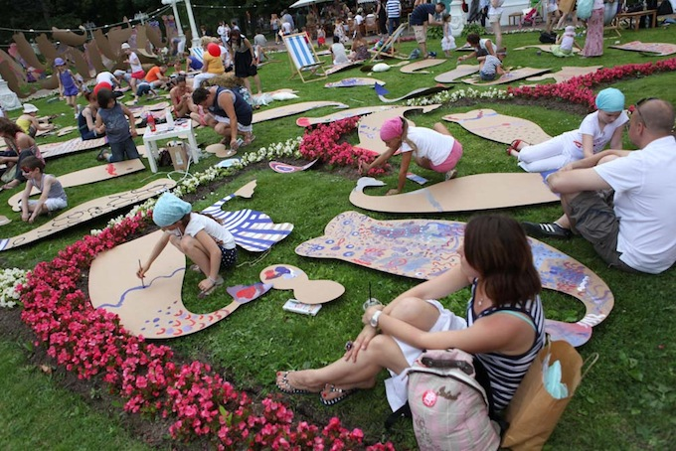
Мастер-классы: Семейные
Размещаем на зеленом газоне семейные мастер-классы.
Раздаем людям заготовки из картона морских животных,
фломастеры, карандаши и краски.
Гости праздника, могут удобно разместиться со своей семьей и разукрасить фигуру на свой вкус.

Slide 26
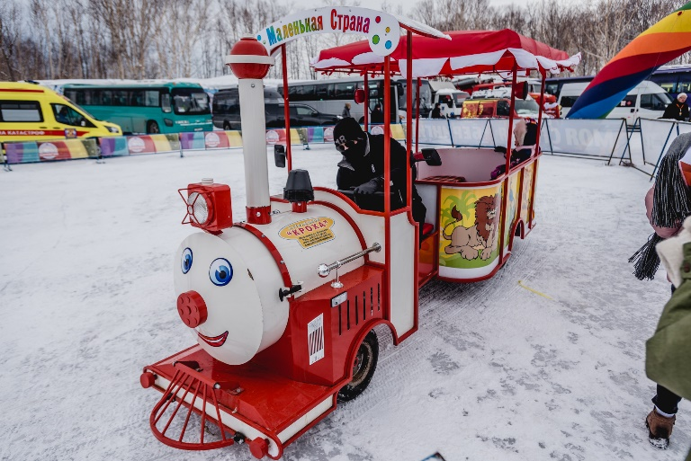
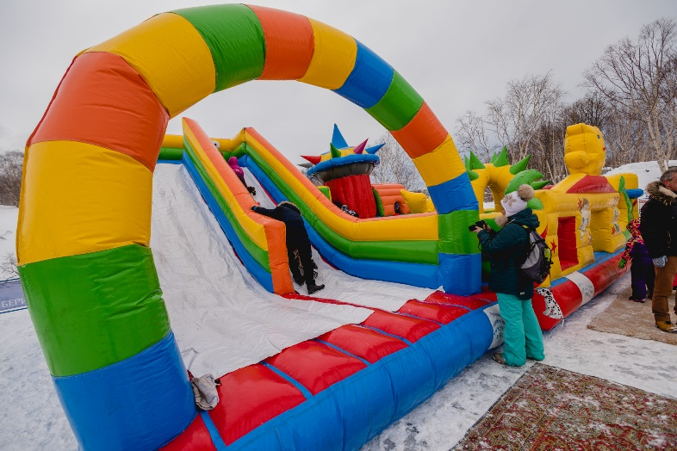
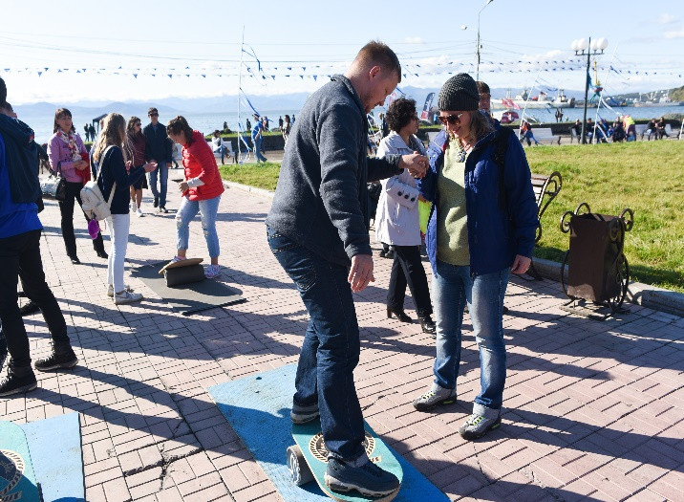
Детский городок:
На территории развлечений для детей размещаем батуты,
паровозик (декорируем в морской стилистике), площадка с баланс-бордами.
Все активности должны быть бесплатными для детей.
Мы увидели большое количество положительных отзывов,
отслеживая комментарии после мероприятий,
на которых мы предоставляли детям бесплатное посещение развлечений.

Slide 27
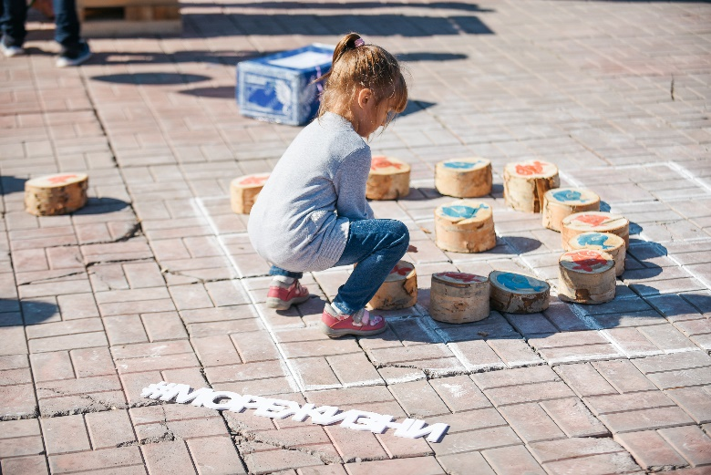
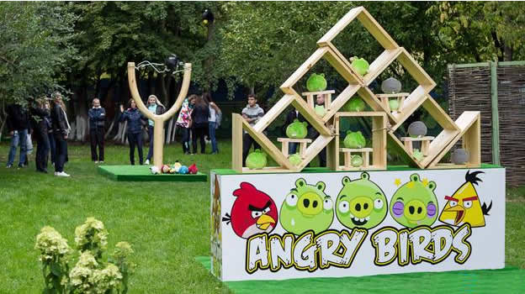
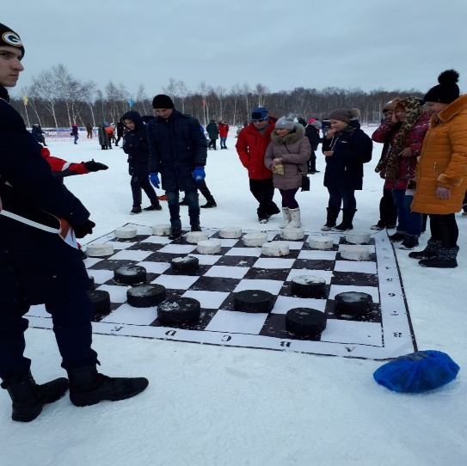
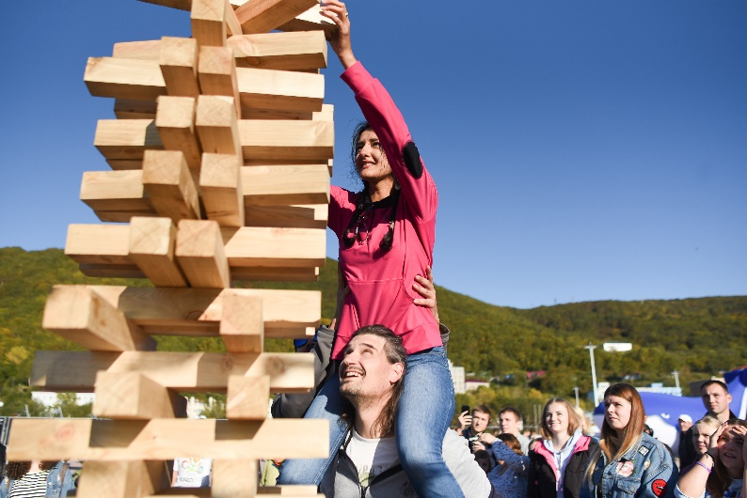
Игры-гиганты:
На Фестивале 2017 года игры-гиганты
пользовались огромной популярностью у
публики.
Поэтому, к уже имеющимся мы добавим:
гигантские шашки ;
«Стоп Браконьер»(аналог «Энгрибердс»)

Slide 28
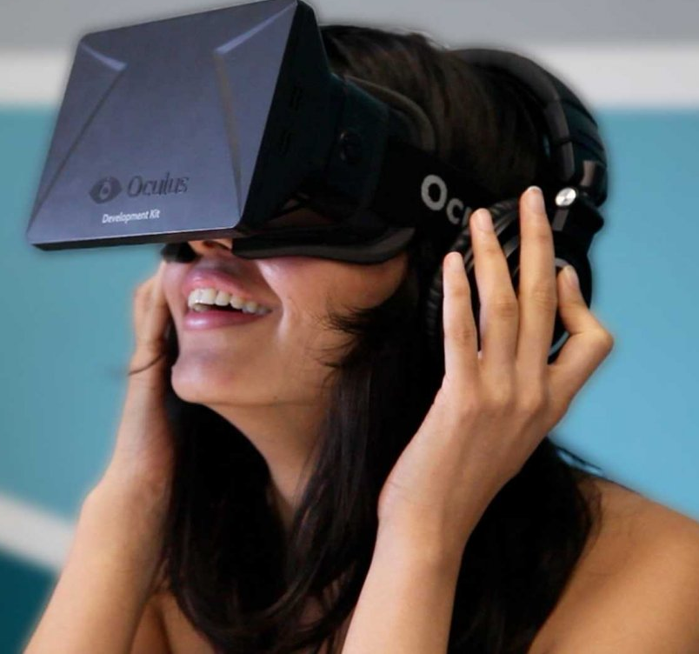
Активности: VR- очки
Предлагаем погрузиться в глубины океана с помощью VR-очков.
Мы покажем гостям праздника короткие ролики о жизни океана и его обитателей в 360 градусов. Непередаваемые ощущения от подобного интерактива останутся в памяти гостей еще надолго.

Slide 29
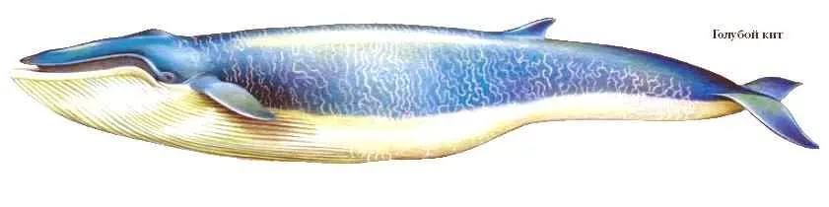
Квест-игра:
Планируется проведения спортивно-подвижных мероприятий:
ММИ - могучие морские игры, с участием детских команд
и команд трудовых коллективов города.
Интеллектуально-познавательный квест для активных и
любознательных проведут совместно сотрудники Кроноцкого
заповедника и парка Вулканы Камчатки.

Slide 30
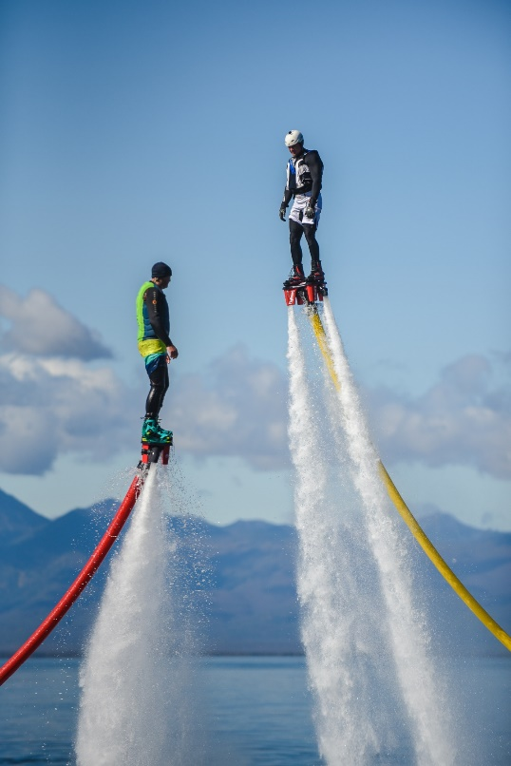
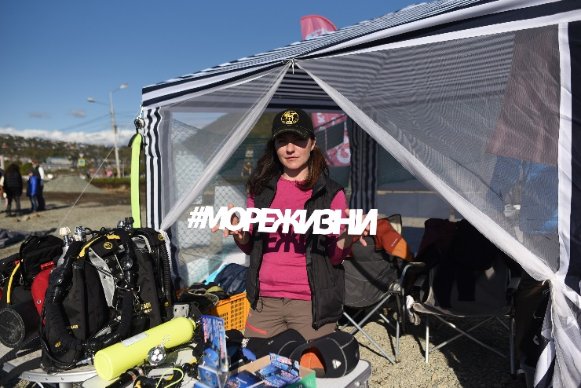
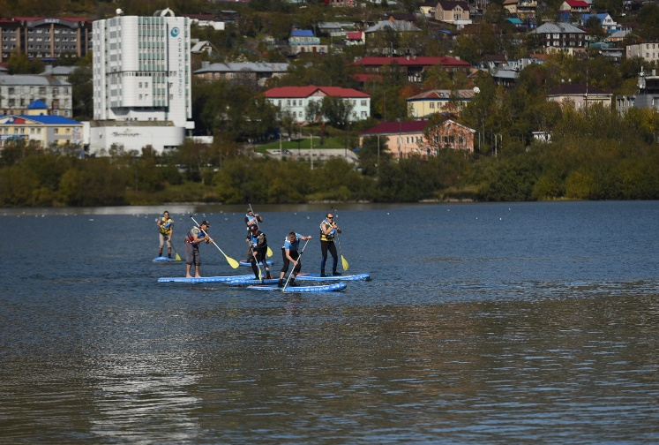
Пляжная зона:
В пляжной зоне приглашаем к участию спортсменов водных видов спорта.
Это флайборд, дайверы, сап-серферы и кайтинг.
Будут установлены палатки с аксессуарами и сопутствующим инвентарем. Спортсмены с удовольствием расскажут гостям праздника о своем виде спорта. Наглядно покажут свое мастерство.
Это всегда интересно и зрелищно.
Так же мы приглашаем к участию парапланериста.
Эффектный полет над акваторией бухты с флагом
Фестиваля «Море жизни» порадует горожан.

Slide 31

Участники площадки:
Приглашаем к участию мастеров стрит-арта.
На площадке будут установлены стенды для работы специалистов этого направления.
Каждый исполнит рисунок в технике «Графити» на тему «Море жизни».
Мы уверенны, это привлечет внимание гостей Фестиваля.
И эти изображения станут, украшением мероприятия
в последующие годы.

Slide 32



Участники площадки:
Устанавливаем 2 стойки для продажи сувенирной
продукции с символикой Фестиваля «Море жизни».
Приглашаем к участию художественные студии
с выставкой и мастер-классами.
Спортивные магазины для демонстрации
оборудования, одежды и спортинвентаря.

Slide 33


Ресторация:
Комфортно и вкусно перекусить можно будет в ресторации «Бухта Вкуса».
Для участия буду приглашены лучшие рестораторы нашего города.
Красиво и в стилистике мероприятия, оформленные столы и торговые шатры
прибавят атмосферности празднику.

Slide 34

Петропавловск-Камчатский, пр.Карла Маркса 29/1 , оф 310
Ассоциация особо охраняемых природных территорий
E-mail : ooptkam@gmail.com
Тел:25-19-70
Тел:+7-924-790-90-21

